Slide 1



Programi i Bashkepunimit Nderkufitar IPA
Shqiperi – Kosove 2014-2020
Trajnim per Aplikantet Potenciale
This Programme is funded by the EU

Slide 2


Pergatitja e Koncept Notes Si te regjistroheni ne PADOR Si te aplikoni nepermjet PROSPECT

Slide 3

C’fare eshte PADOR ?
PADOR (Potential Applicant Data On-line Registration Service)
Regjistrimi on-line i te dhenave te Aplikanteve Potencial (PADOR)
eshte sistemi on-line, nepermjet te cilit aplikantet potencial
te nje thirrje per projekt propozime, regjistrojne dhe
perditesojne informacionet e profilit te tyre (ligjor, financiar, etj.)
ne menyre te vazhdueshme.
Ne PADOR, secila organizate, ka nje numer unik identifikimi
EuropeAid – ID – EID
(Ky numer do duhet te perfshihet ne aplikimin nepermjet sistemit PROSPECT)
Notes:
Versioni i ri i PADOR eshte lancuar ne Qershor 2016 dhe kjo platforme eshte bere me user-friendly. Regjistrimi dhe perditesimi i profilit tani do ju marri me pak kohe, konsideruar qe kerkohet me pak informacion. Ne qershor 2016, te gjithe ato profile qe jane perdorur te pakten 1 here ne 5 vitet e fundit, jane transferuar automatikisht ne sistemin e ri PADOR. Ne fund te cdo viti profilet qe nuk kane qene aktive ne 5 vitet e fundit do te arkovohen. Gjithsesi para se te arkivohen, organizatat do te njoftohen paraprakisht me nje e-mail.

Slide 4

Kush duhet te regjistrohet ne PADOR
Te gjithe ata qe deshirojne te aplikojne ne kete Thirrje per projekt propozime si:
LEAD APLIKANTET (Qe ne fazen e Koncept Notes)
KO-APLIKANTET (Gjate fazes se Full Application)
AFILIATED (Gjate fazes se Full Application)
(Organizatat e Shoqerise Civile, Autoritetet publike dhe Autoritetet lokale)
Shenim: Personat fizike nuk mund te regjistrohen ne PADOR
Notes:
1) Gjithsesi duhet t’i referoheni gjithnje Guides per aplikantet per secilen thirrje specifike. 2) Informacioni i perfshire ne PADOR do te perdoret nga Komisioni Evropian gjate vleresimit te aplikimeve. Gjithashtu nepermjet PADOR Komisioni mund te vertetoje statusin ligjor te aplikanteve.

Slide 5

Po ne rast se nuk regjistrohem dot online ne PADOR ?
C’fare do te ndodhe
me aplikimin tim?
Do ju duhet te :
Plotesoni Formularin off-line
“Pador off-line form” dhe
2) Dergoni kete Formular se bashku
Aplikimin tuaj brenda afati te percaktuar ne
Udhezuesin per Aplikantet
Notes:
Ne rast se per arsye teknike nuk do te arrini te regjistroheni ne PADOR... Rakomandohet qe te regjistroheni ne PADOR para perfundimit te afatit per paraqitjen e projekt propozimit tuaj, dhe te mos prisni diten e fundit per te paraqitur projektin tuaj nepermjet sistemit PROSPECT.

Slide 6

Si te regjistroni Organizaten tuaj ne PADOR
Jeni te regjistruar dhe posedoni nje llogari ECAS ?
PO
JO √
ECAS (Sherbimi i Autentifikimit te Komisionit Evropian)
Llogari dhe fjalekalimi personale e nevojshme per regjistrimin e organizates
tuaj ne PADOR.
Per t’u regjistruar ne PADOR duhet te regjistroheni me
pare ne ECAS, nepermjet linkut:
https://webgate.ec.europa.eu/cas/eim/external/register.cgi
Notes:
Per t’u regjistruar ne PADOR do ju duhet se pari nje lidhje e mire e internetit dhe adresa e-mail e organizates tuaj.

Slide 7
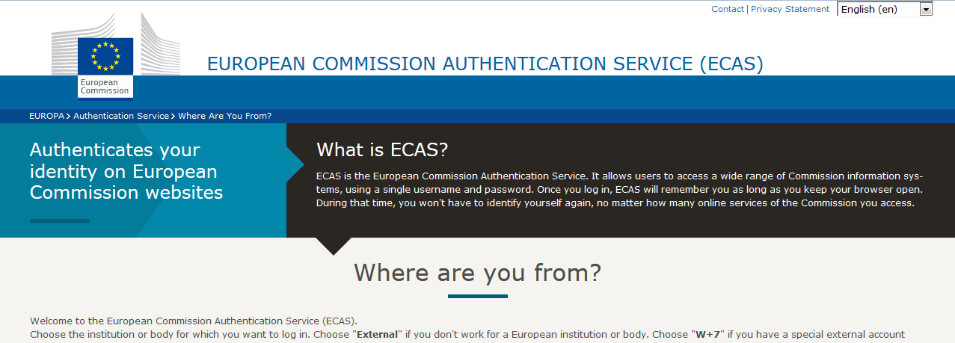
Si te regjistroni Organizaten tuaj ne PADOR
Beni kujdes te zgjidhni domainin “External”

Slide 8
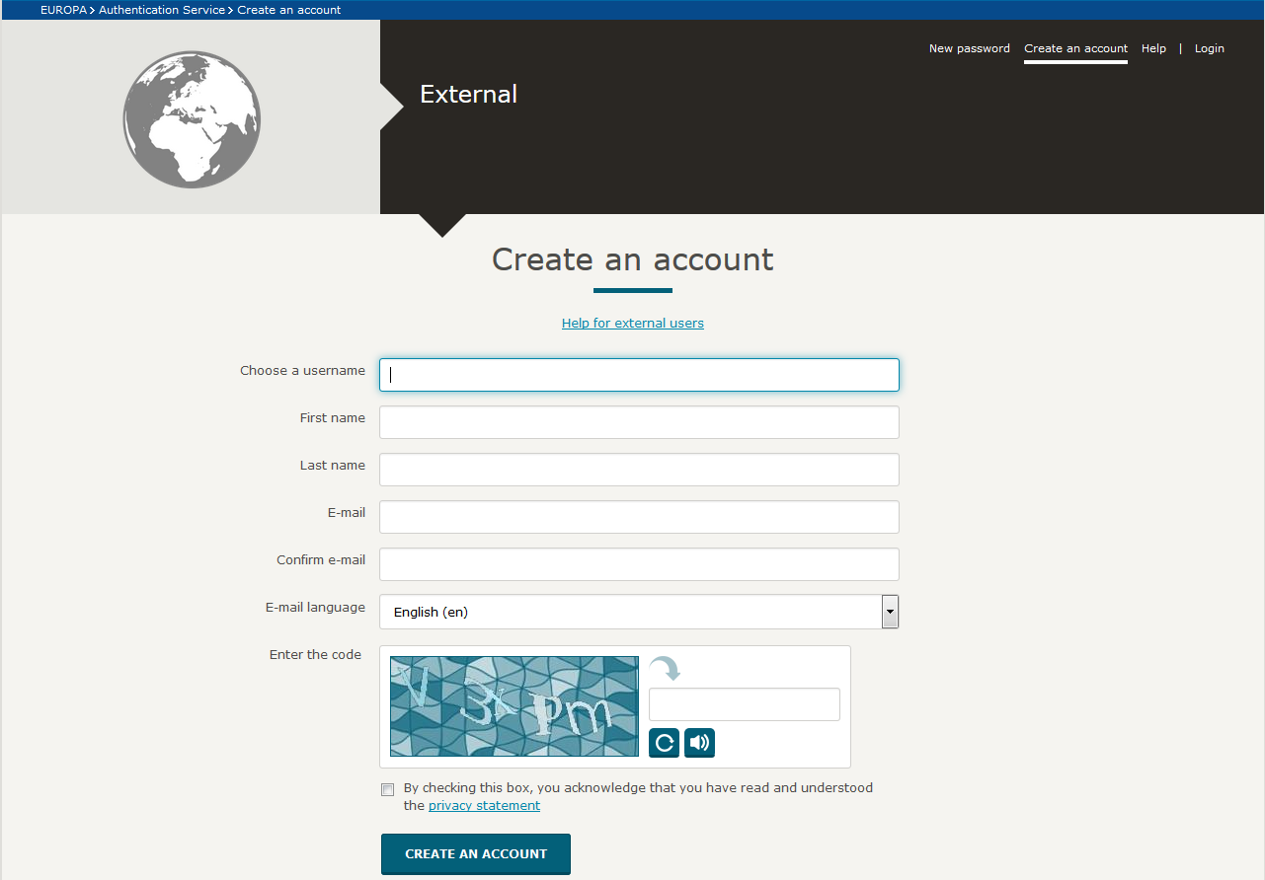
Si te regjistroni Organizaten tuaj ne PADOR
Notes:
Klikoni tek “Create an Account”, plotesoni te gjitha fushat dhe me pas vendosni kodin e sigurise. Se fundmi, shtypni tek “Create an Account”

Slide 9
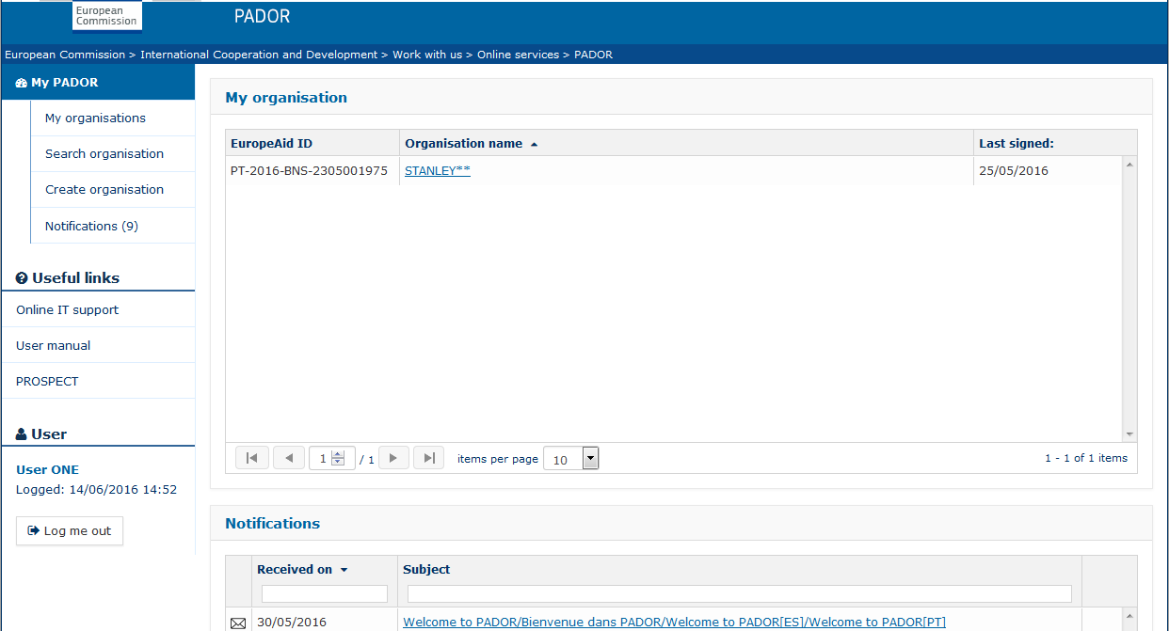

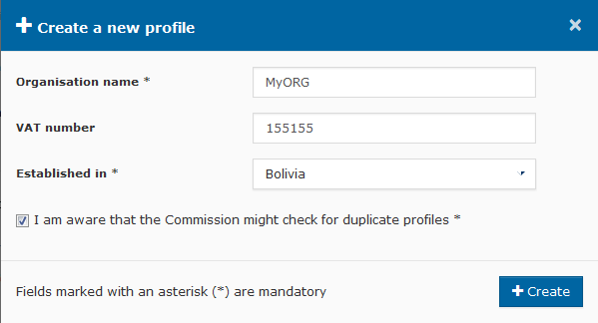
Si te regjistroni Organizaten tuaj ne PADOR
Pasi te jeni regjistruar ne ECAS dhe te keni mare emrin e perdoruesit dhe fjalekalimin perkates https://webgate.ec.europa.eu/europeaid/onlineservices/index.cfm?do=pador.welcome&userlanguage=en
Notes:
Pasi te keni shenuar emrin dhe fjalekalimin ju do te dergoheni ne faqen e PADOR. Me pas do ju duhet te Krijoni profilin e organizates tuaj ne PADOR duke klikuar ne Create Organization. Sistemi fillimisht do ju kerkoje te kontrolloni nese ka ndonje profil ekzistues te organizates tuaj. Ne rast se nuk ka asnje profil ekzistues, so te adresoheni ne faqen e krijimit te nje profili te ri. Ne rast se ekziston nje profil i tille, kerkoni kredencialet personit qe ka regjistruar me pare organizaten tuaj (vetem passwordi mund te ndryshohet, e-maili jo). Dhe ne rast se ekziston, por ky profil nuk i perket organizates tuaj, atehere klikoni te “Create new Pador Profile”, duke konfirmuar, qe nuk jeni duke krijuar nje profil te dyfishte (aty ku do ju kerkohet te klikoni).

Slide 10

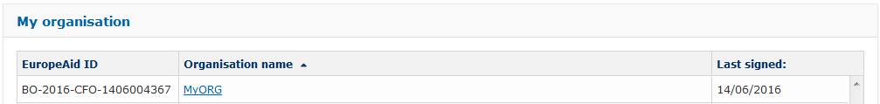

Te dhenat qe duhen plotesuar: 1) PROFILI I ORGANIZATES 2) TE DHENA FINANCIARE 3) LISTA E PERDORUESVE (Userlist) 4) NENSHKRIMI
Notes:
Vetem Lead Aplikanti do duhet te plotesoje te dhenat financiare. Ne userlist duhet te percaktohen te pakten 2 perdorues te tjere qe detyrimisht duhet te jene te regjistruar ose te regjistrohen ne ECAS. Pa nenshkrimin, regjistrimi i profilit nuk konsiderohet i plote.

Slide 11

Links to PADOR
PADOR registration
http://ec.europa.eu/europeaid/pador_en
PADOR helpdesk
Europeaid-IT-support@ec.europa.eu
PADOR manual
http://ec.europa.eu/europeaid/pador-guide-applicants_en

Slide 12


Koha per te aplikuar ...
PROSPECT

Slide 13

C’fare eshte PROSPECT
PROSPECT eshte nje sistem elektronik
i krijuar per te lehtesuar proceduren
e aplikimit per Thirrjet per Propozime
Aplikimi eshte me efikas
Njoftimet merren ne kohe
reale
Notes:
1) Makes the submission of applications an efficient, paperless process: submit all the required information and supporting documents online.
2) Sends you automatic notifications via e-mail. You can now follow up the status of your application in real time, receive your letter online the moment the results are out, get informed instantly about Q&As and corrigenda published.
The Guidelines for Applicants for each specific call are the legally binding document for the corresponding call for proposals.

Slide 14

Perpara se te filloni...
Llogaria ECAS dhe regjistrimi ne PADOR jane te
detyrueshem;
Lexoni me kujdes specifikimet e Thirrjes per Propozime
ne kuader te Programit Shqiperi-Kosove, publikuar ne
linkun:
https://webgate.ec.europa.eu/europeaid/online-services/index.cfm?do=publi.welcome&nbPubliList=15&orderby=upd&orderbyad=Desc&searchtype=RS&aofr=154390
Sigurohuni te dispononi te gjitha informacionet e nevojshme para se te filloni aplikimin on-line

Slide 15



Aplikimi on-line
Merrni kohen e nevojshme dhe shtypni rregullisht per te mos humbur punen tuaj, mos harroni te perfundoni aplikimin tuaj brenda afatit te caktuar.
Pasi te keni perfunduar aplikimin tuaj dhe te keni shtypur
nuk do te mund te beni me asnje ndryshim.
Ne kete rast, statusi i aplikimit tuaj do te ndryshoje nga draft ne submitted, dhe ne profilin tuaj PROSPECT do te shfaqet njoftimi
perkates.
Sigurohuni qe adresa e-mail te jete e sakte dhe aktive.
Plotesoni te gjitha fushat e shenuara me (*).

Slide 16
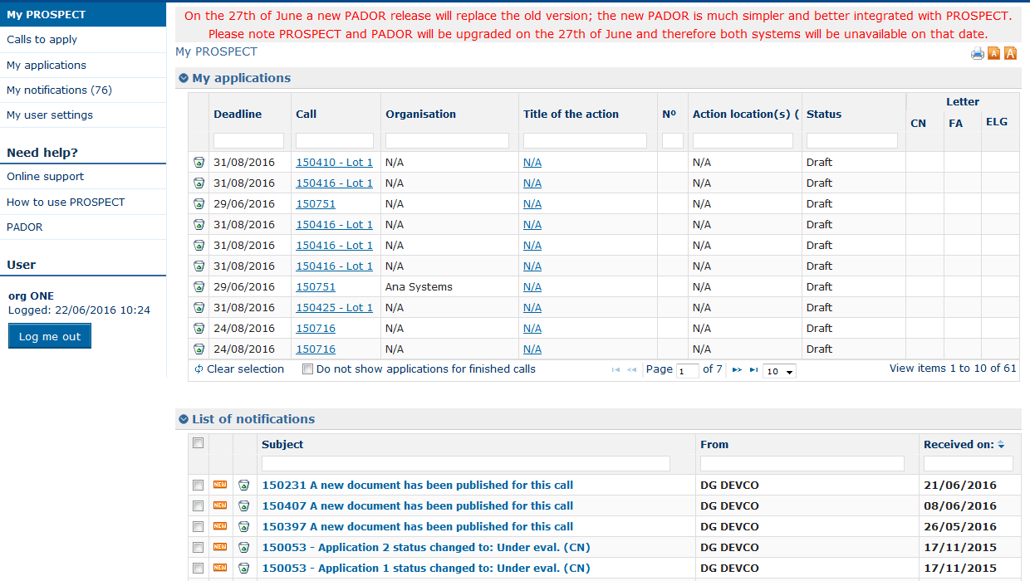
Ju mund te aplikoni per nje thirrje vetem ne rastet kur statusi eshte “Submission ongoing”

Slide 17
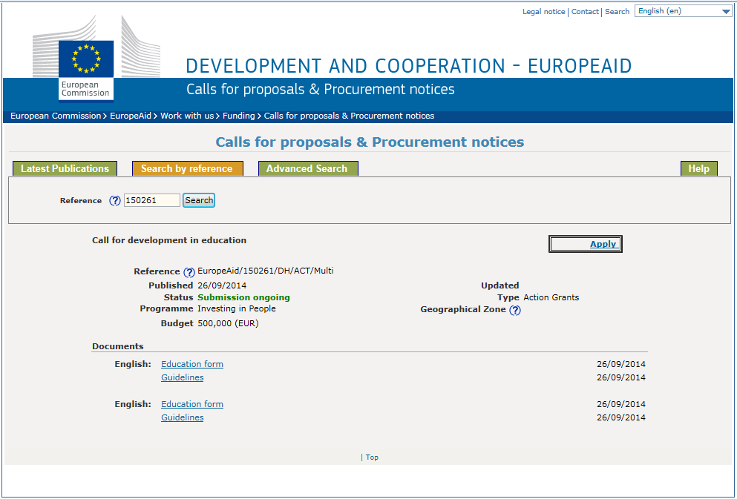
Si te kerkoni nje thirrje dhe te aplikoni
Notes:
If you require viewing call details, click on the title of the respective call. The call as published on
the Europa website is displayed in a separate tab. You may use the "Apply" button to start your application. When you click "Apply", you will be redirected to the Application page (tabs). You may now start to
fill in your application.
Note that if you have already applied for the respective call or lot (if the call has lots),
the system will ask whether you wish to continue the initial application or to start a new
one.

Slide 18

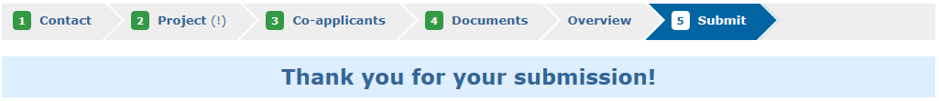
Aplikimi on-line
Kujdes:
Duhet t’i referoheni thirrjes se publikuar online (Guides per Aplikantet) per dokumentacionin e kerkuar.
Ne perfundim te Aplikimit do te merrni nje mesazh lidhur me statusin:

Slide 19
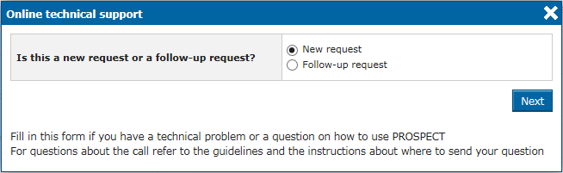

Ndihma on-line
Ketu mund te kerkoni vetem ndihme te natyres teknike (IT) lidhur me aplikimin on-line, per te gjitha pyetjet lidhur me specifikat e thirrjes, duhet t’i adresoni pyetjet e juaja brenda dates 24 shkurt 2017, ne e-mailin:
DELEGATION-ALBANIA-TENDERS@eeas.europa.eu
Notes:
Click on "Send" when all the information has been filled in.
Your request will be treated at the earliest possible.
Once the IT Helpdesk registers your help request, you will receive an automatically generated email
which will contain the reference of your request (‘SMT Reference’, highlighted in a red box in the
example below). Please use this reference in any future communication with the Helpdesk regarding
this same request. Do not forget to include the call number, as well as the lot for which you are
Applying.
Please note that if your issue concerns the call itself (not the PROSPECT application) – such as
publication details, application details, requirements for applications, etc., you must address your
request to the functional e-mail address of the specific call.

Slide 20
Links to PROSPECT
http://ec.europa.eu/europeaid/prospect_en
https://ec.europa.eu/europeaid/user-manual-prospect_en
https://ec.europa.eu/europeaid/e-learning-prospect-0_en
https://ec.europa.eu/europeaid/faq-prospect-applicants_en

Slide 21


Slide 22

Thank you

